Slide 1
地方
导游基础知识
专题八 青藏地区—世界屋脊 藏域秘境
学习情景二 雪域藏乡——西藏自治区

Slide 2
授课内容
壹
知识储备1—“习”美知天下
贰
知识储备2—“赏”美增见识
叁
知识储备3—“述”美展自信
肆
素养导读—“品”美入我心
伍
佳文导读—“析”美做实践

Slide 3
情景导入
小许是西藏友好旅行社的一名实习导游，前几天突然接到定居德国姨妈一家五口的电话问候并告知下周来西藏探望，并想顺便游览西藏周边的特色风光，为了接待好姨妈一家五口，作为初入职不久的小许该做哪些准备工作呢？同事告诉他除了要准备景点导游词之外，还需要对西藏自治区的概况有一个全面的掌握，这样才可以使从未来过西藏的姨妈全家对本地有一个更加全面的了解。于是小许在练习导游词的同时开始着手整理西藏自治区的基本知识，你可以帮助小许做好讲解服务的准备工作吗？

Slide 4
壹
习 美 知 天 下

Slide 5
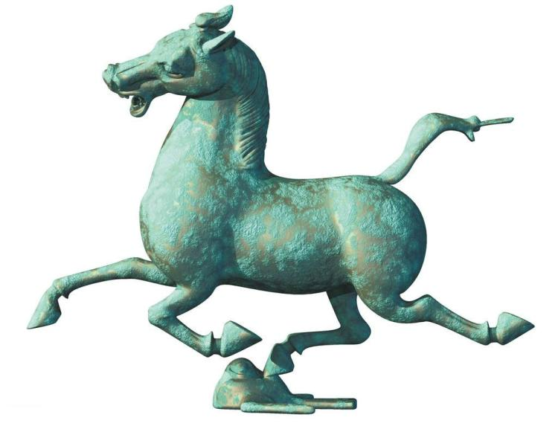
专题八
学习情景二 雪域藏乡—西藏自治区
（一） 地理与气候
1、地理位置
一、西藏自治区基本情况
2、气候特点
（二） 区划与交通
1、人口区划
2、交通情况

Slide 6
专题八
（一） 地理与气候
学习情景二 雪域藏乡—西藏自治区
1、地理位置
西藏自治区是中国西南边吹得重要门户，位于我国西南边疆、青藏高原西南部，西南与印度、尼泊尔、不丹三国为邻，东与四川省以金沙江为界，东南与云南省及缅甸相邻，北部与青海、新疆2省区接壤。

Slide 7
专题八
学习情景一 大美之地—青海省
（一） 地理与气候
学习情景二 雪域藏乡—西藏自治区
2、气候特点
西藏属高原气候区，其特点是气温较低，降水较少，空气稀薄，日照充足，昼夜温差大。干湿分明，多夜雨；冬春干燥，多大风；空气稀薄，气压低，氧气含量较少。自东南向西北依次为热带、亚热带、高原温带、高原亚寒带、高原寒带等气候类型。

Slide 8
专题八
学习情景一 大美之地—青海省
（二） 区划与交通
学习情景二 雪域藏乡—西藏自治区
1、人口区划
2022年末，西藏自治区常住人口为364万人。西藏下辖6个地级市、1个地区。即拉萨市、日喀则市、山南市、林芝市、昌都市、那曲市和阿里地区。

Slide 9
专题八
学习情景一 大美之地—青海省
（二） 区划与交通
学习情景二 雪域藏乡—西藏自治区
2、交通情况
汽车是西藏最重要的交通工具，1954年青藏公路、川藏公路修通，西藏第一次出现了现代意义上的公路汽车运输。铁路主要包括青藏铁路、拉日铁路和拉林铁路。青藏铁路是世界上海拔最高、在冻土上路程最长的高原铁路，被誉为“天路”，是中国21世纪四大工程之一，2013年9月入选“全球百年工程”，是世界铁路建设史上的一座丰碑。

Slide 10
专题八
学习情景一 大美之地—青海省
学习情景二 雪域藏乡—西藏自治区
二、西藏自治区历史沿革
早在4000年多年前，藏族的祖先就在雅鲁藏布江流域繁衍生息了。两汉时属西羌人的一支。1951年5月23日，中央人民政府与西藏地方政府签订《中央人民政府和西藏地方政府关于和平解放西藏办法的协议》，西藏和平解放。1956年，西藏自治区筹备委员会成立。1965年，西藏自治区正式成立。

Slide 11
贰
赏 美 增 见 识

Slide 12
专题八
学习情景一 大美之地—青海省
学习情景二 雪域藏乡—西藏自治区
一、西藏自治区民族民俗
西藏是一个个性鲜明的高原民族，他们在服饰、美食、民居与节庆、歌舞等各方面无一不流露出高原的独特韵味，西藏以藏族为主体的少数民族自治区，全区还有汉族、门巴族、珞巴族、回族、纳西族等民族及未识别民族成分的僜人、夏尔巴人。藏族是我国节日庆典最多的民族之一，较具代表性的传统节日有藏历新年、望果节、林卡节等，大型的宗教节日有雪顿节、传昭大法会等。

Slide 13
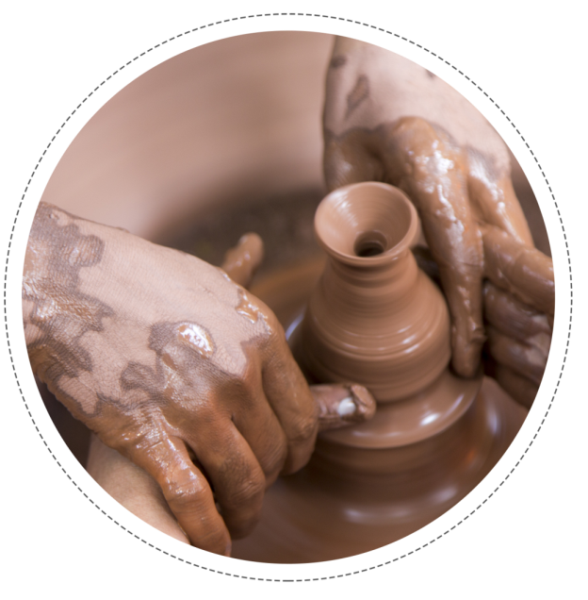
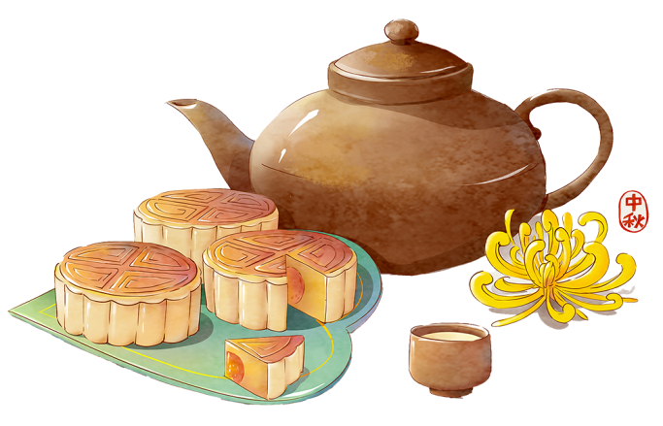
专题八
学习情景一 大美之地—青海省
学习情景二 雪域藏乡—西藏自治区
二、西藏自治区风俗特产
西藏作为中国的一个自治区，拥有独特的地理环境，丰富的文化遗产和独特的特产。藏香是一种传统的香料被用于宗教仪式和日常生活中，具有浓郁的香气；藏毯以其精湛的手工技艺、鲜明的色彩和丰富的图案而著名，是西藏的代表性工艺品；唐卡是一种寺庙壁画，通常用于宗教仪式和装饰，以其精美的绘画技艺和宗教主题而著名。藏族有独特的食品结构和饮食习惯，酥油、茶叶、糌粑、牛羊肉被称为西藏饮食的“四宝”。藏餐是中国餐饮系列中的流派之一，分为主食、菜肴、汤三大类。

Slide 14
叁
述 美 展 自 信

Slide 15
专题八
学习情景一 大美之地—青海省
学习情景二 雪域藏乡—西藏自治区
（一） 西藏文化
一、西藏自治区文化艺术
（二） 文学曲艺

Slide 16
专题八
学习情景一 大美之地—青海省
学习情景二 雪域藏乡—西藏自治区
一、西藏自治区文化艺术
（一） 西藏文化
西藏民族文化一直是中华文化和世界文化宝库中的一颗璀璨的明珠。藏族本土文化原本是由位于雅鲁藏布江流域中部雅砻河谷的吐蕃文化和位于青藏高原西部的古象雄文化逐渐交融而形成的。到了7世纪松赞干布时期，佛教从中原、印度、尼泊尔传入吐蕃，逐渐形成和发展为独具特色的藏传佛教。

Slide 17
专题八
学习情景一 大美之地—青海省
学习情景二 雪域藏乡—西藏自治区
一、湖北省文化艺术
（二） 文学曲艺
14世纪编写的藏文《大藏经》，分为《甘珠尔》《丹珠尔》两大部类，主要内容是从印度翻译过来的著作，包括4500多种藏文书籍。《格萨（斯）尔》已于2009年被列人《人类非物质文化遗产代表作名录》。《仓央嘉措情歌》为藏族诗歌创作开拓了新的诗风，在西藏文学史上享有盛誉。

Slide 18
专题八
学习情景一 大美之地—青海省
学习情景二 雪域藏乡—西藏自治区
（一） 布达拉宫（世文遗、5A）
（二） 大昭寺（5A）
二、西藏自治区旅游资源
（三） 雅鲁藏布大峡谷（5A）
（四） 扎什伦布寺（5A）

Slide 19
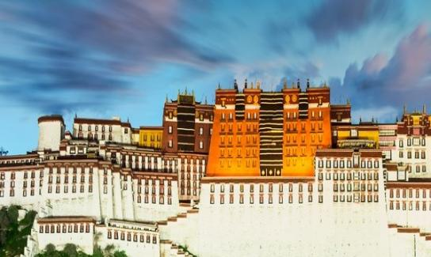
专题八
学习情景一 大美之地—青海省
学习情景二 雪域藏乡—西藏自治区
二、西藏自治区旅游资源
（一） 布达拉宫
01
02
03
布达拉宫位于海拔3750米的红山上，占地面积10万多平方米，主体建筑可以分为白宫、红宫与其他附属建筑。现已成为拉萨乃至整个西藏的标志。
“布达拉”源于梵语，是佛教圣地“普陀”的音译，意即观世音菩萨所居之岛。红山在当地藏传佛教的人们心中犹如观世音菩萨居住的普陀山，五世达赖喇嘛为宫殿取名为“布达拉宫”。
为了保存各式达赖法体塑像和众多皇帝御赐的金册金印以及大量文物珍品，红、白二宫不断扩建，廊道交错，殿堂林立，精美的壁画和华丽的陈设随处可见。

Slide 20
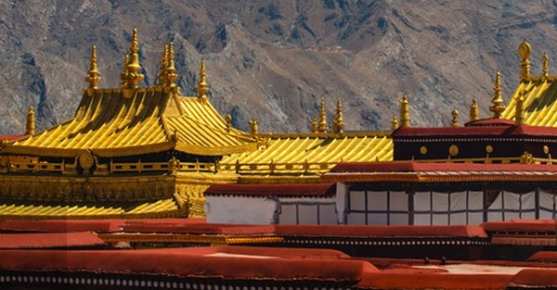
专题八
学习情景一 大美之地—青海省
学习情景二 雪域藏乡—西藏自治区
二、西藏自治区旅游资源
（二） 大昭寺
01
02
03
大昭寺是拉萨的灵魂。始建于647年，是藏王松赞干布迎娶尼泊尔尺尊公主后，为其修建的宫殿，距今已有1360多年的历史。大昭寺是西藏现存最古老的仿唐式汉藏结合土木结构建筑
大昭寺融合了藏、唐、尼泊尔、印度的建筑风格，后来又经过元、明、清历代修缮与扩建，现在的占地面积已达25100多平方米，对藏传佛教及藏族社会产生了巨大而深远的影响。
佛殿中，随处可见各种精美绝伦的木雕与壁画，此外，这里还收藏着长度近千米的藏式壁画《文成公主进藏图》和《大昭寺修建图》，另有两幅明代刺绣的护法神唐卡，它们都是藏族文化中不可多得的艺术珍品。

Slide 21
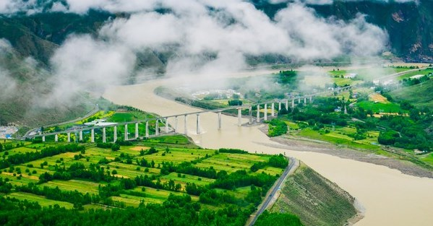
专题八
学习情景一 大美之地—青海省
学习情景二 雪域藏乡—西藏自治区
二、青海省旅游资源
二、西藏自治区旅游资源
（三） 雅鲁藏布大峡谷
01
02
03
雅鲁藏布江的河床平均海拔在3000米以上，是世界上最高的大河。它的下游围绕南迦巴瓦峰形成一个奇特的马蹄形大拐弯，在青藏高原上切割出一条长504千米的巨大峡谷。
全长504.6千米，平均深度2268米，最深处达6009米，平均海拔在3000米以上，是世界上最深的大峡谷。因地形复杂、风光奇绝、植物繁茂、资源丰富而秀甲天下。
人们通常用“高、壮、深、润、幽、长、险、低、奇、秀”十个字来概括雅鲁藏布大峡谷的壮丽景观。雅鲁藏布江虽然排名第五，但它蕴藏的水力资源却仅次于长江，居全国第二位。

Slide 22
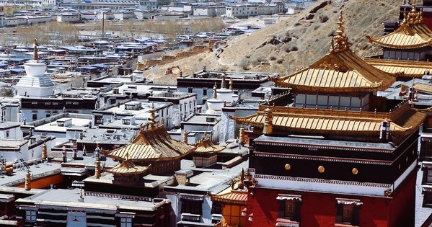
专题八
学习情景一 大美之地—青海省
学习情景二 雪域藏乡—西藏自治区
二、青海省旅游资源
二、西藏自治区旅游资源
（四） 扎什伦布寺
01
02
03
扎什伦布寺位于日喀则市城西的尼玛山东南面山麓，它山势而建，占地面积23万平方米，建筑面积近15万平方米。，扎什伦布寺就成为历代班禅的驻锡地。
其主体建筑主要分布于北部，包括措钦大殿、拉章、拉康、层佛台、灵塔祀殿等。扎什伦布寺与拉萨的甘丹寺、色拉寺、哲蚌寺并称为西藏藏传佛教格鲁派的“四大寺院”。扎什伦布寺，意为“吉祥须弥山寺”。
寺院刚开始时叫“岗坚典培”，意为“雪域兴佛寺”，后来根敦珠巴将其更名为“扎什伦布拜吉德钦却勒那巴杰瓦林”，意译为“吉祥宏固资丰福聚殊胜诸方洲”，简称 “扎什伦布寺”。

Slide 23
肆
品 美 入 我 心

Slide 24
专题八
学习情景一 大美之地—青海省
学习情景二 雪域藏乡—西藏自治区
可可西里以其独特的自然景观和丰富的野生动植物资源而闻名。这里有广袤的草原和湖泊，风光壮美，是藏羚羊、野牦牛等珍稀动物的重要栖息地。藏羚羊是中国特有的保护动物，可可西里拥有全球最大规模的藏羚羊栖息地，也是它们的重要繁殖区。在可可西里，您可感受到与世界上其他地方截然不同的宁静和美丽。由于可可西里的特殊地理位置和丰富的生态资源。为了保护这片宝贵的生态系统，中国政府成立了可可西里自然保护区，并采取了一系列的措施来保护动植物物种和生态平衡。保护可可西里的生态环境是我们共同的责任。

Slide 25
伍
析 美 做 实 践

Slide 26
专题八
学习情景一 大美之地—青海省
学习情景二 雪域藏乡—西藏自治区
实训要求
小许通过系统学习，已经储备了相关知识，掌握了西藏自治区的代表性文旅资源，即将接待已定居德国的姨妈一家五口来来西藏自治区参观游玩儿，请帮小许准备一篇布达拉宫的导游词并进行模拟讲解。
实训步骤

Slide 27
谢谢观赏！

